Slide 1
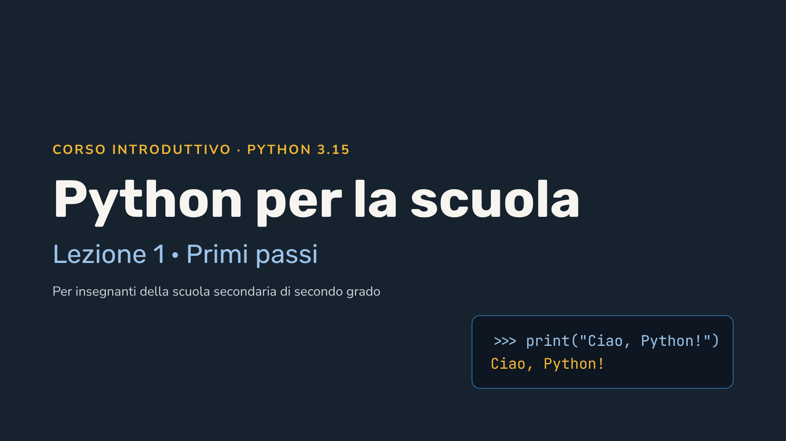
Notes:
Benvenuto/a. Presentazione rapida di sé e del corso (2 minuti). Chiedere per alzata di mano chi ha già visto un linguaggio di programmazione, senza commentare: serve solo a tarare il ritmo.

Slide 2
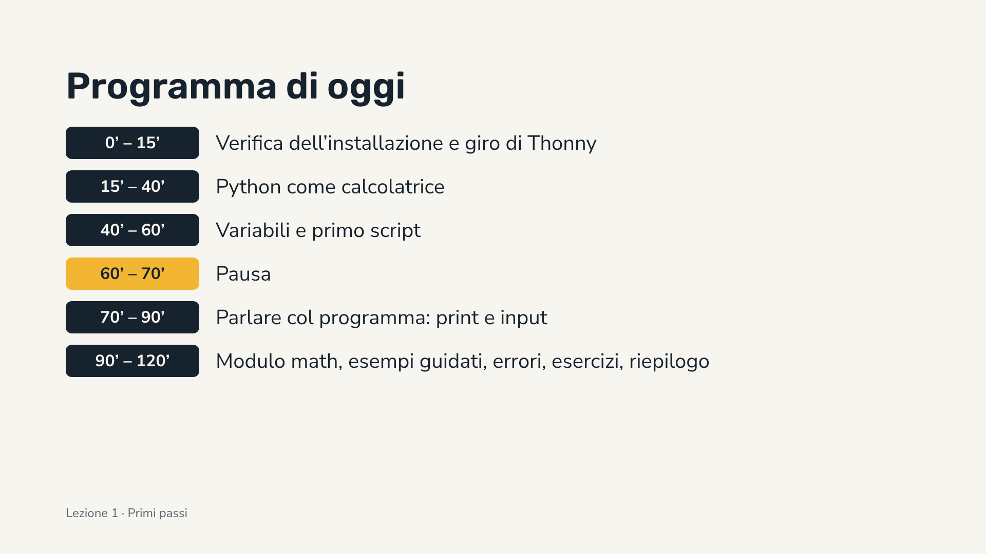
Notes:
Tempi indicativi. Se si resta indietro, tagliare nell’ordine: le slide facoltative «Operazioni sul testo», «Numeri esatti: le frazioni» e «Farsi aiutare da Thonny» (restano nella dispensa), l’esempio della soluzione di HCl, gli esercizi finali (restano come compito). Non tagliare il riepilogo. Dire subito che nessuna domanda è banale e che gli errori fanno parte del lavoro.

Slide 3
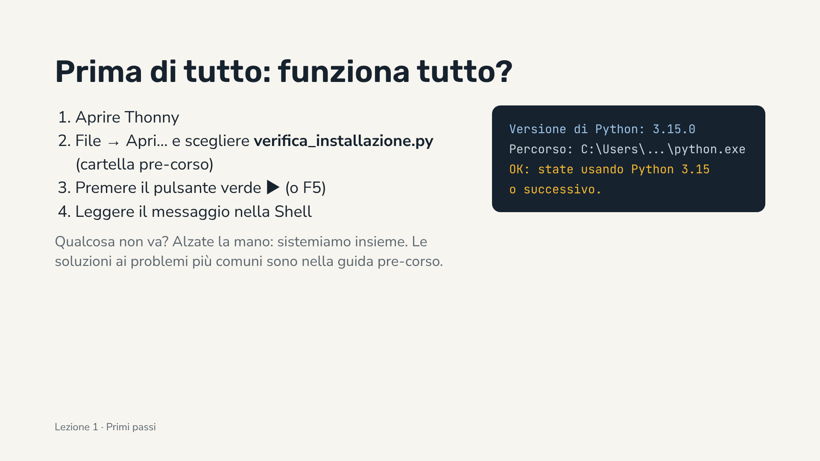
Notes:
Lasciare 10-15 minuti. Casi tipici: Thonny usa ancora il Python interno (rifare Strumenti → Opzioni → Interprete); comando python non riconosciuto (usare py oppure py install --configure); estensioni dei file nascoste. Chi ha già finito può provare import this e import antigravity nella Shell.

Slide 4
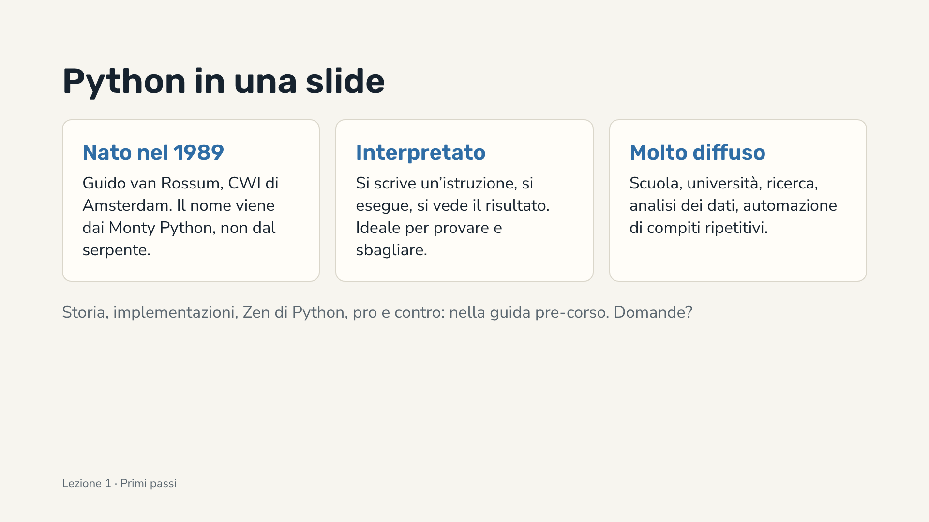
Notes:
Un minuto, non di più: la parte storica è nella guida. Se qualcuno vuole approfondire (implementazioni, perché non usare Python, Zen), dedicare cinque minuti a fine lezione o in pausa.

Slide 5
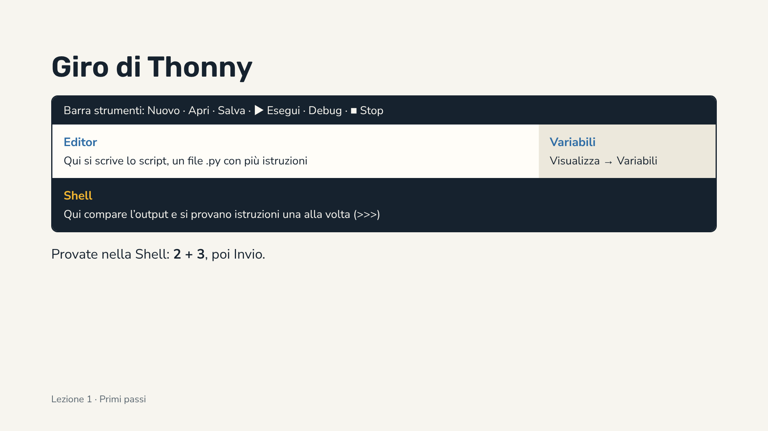
Notes:
Mostrare dal vivo: scrivere 2 + 3 nella Shell, poi lo stesso in un file con print(2 + 3). Differenza chiave: la Shell mostra il risultato di ogni espressione, lo script esegue dall’alto verso il basso e mostra solo ciò che passa da print. Suggerire Visualizza → Variabili e Visualizza → Assistente (opzionale). Mostrare il pulsante rosso Stop (Ctrl+F2): serve se il programma sembra bloccato, per esempio perché aspetta un valore da input(); in quel caso si scrive nella Shell.

Slide 6
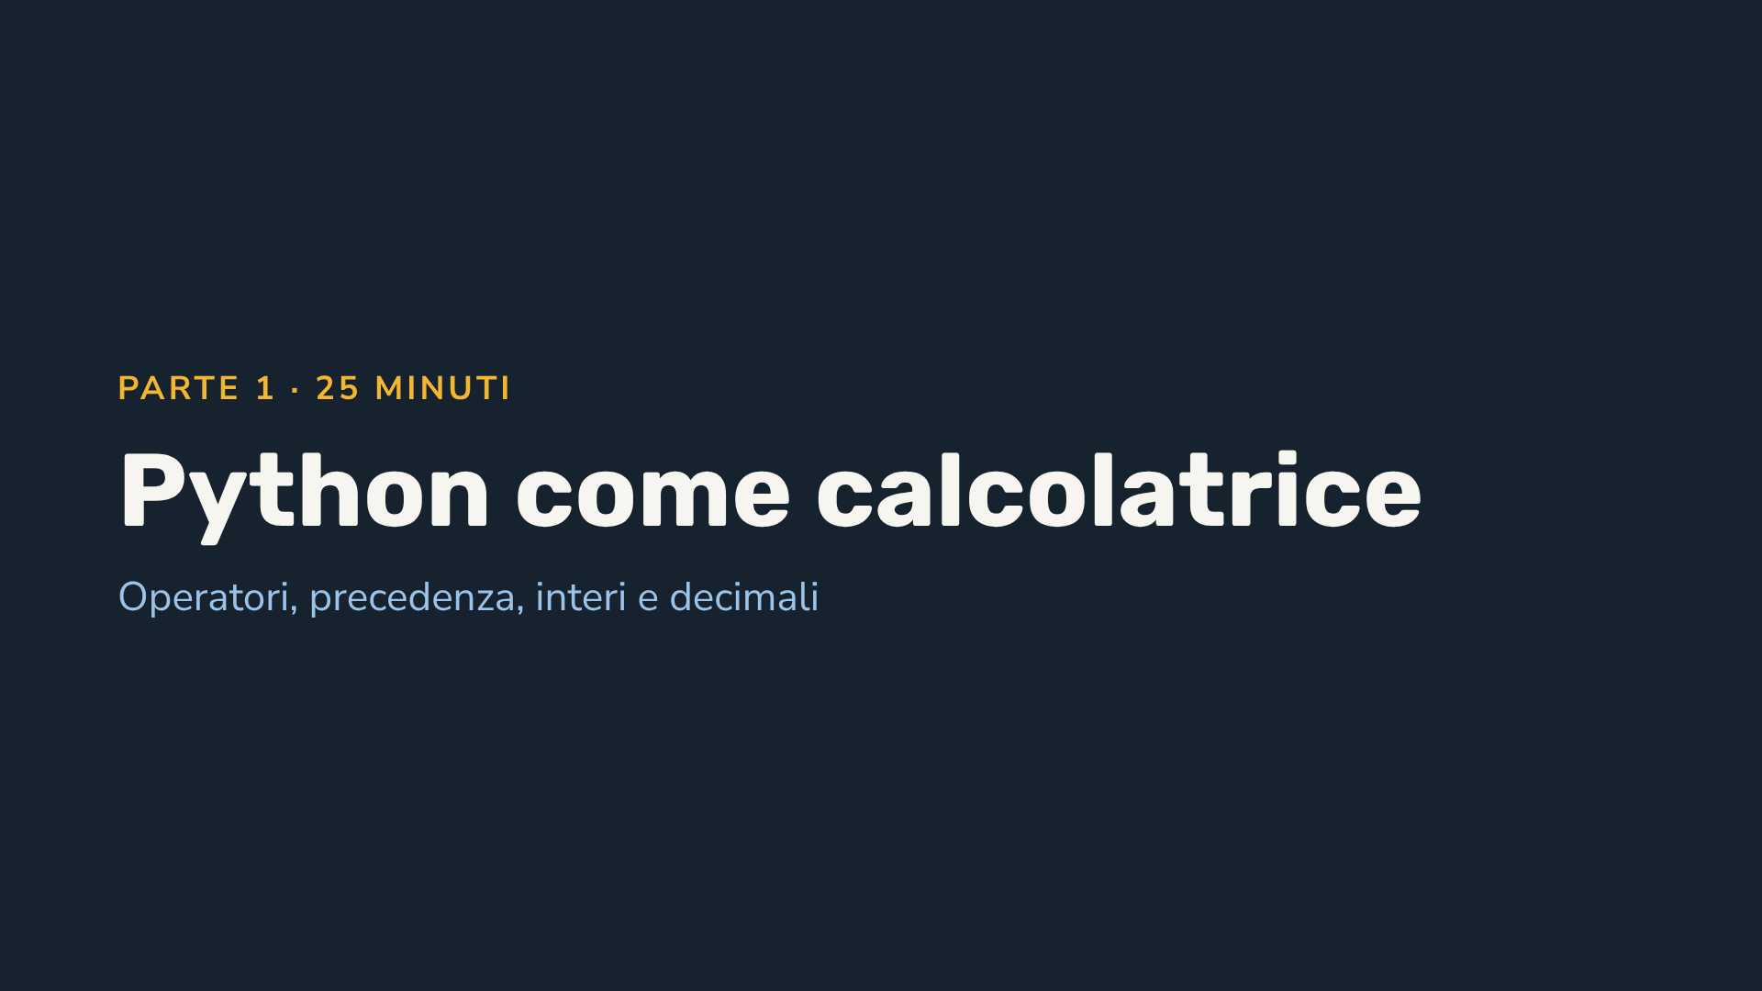
Notes:
Obiettivo: familiarizzare con la Shell e con la notazione. Tutto quello che si fa qui servirà poi negli script.

Slide 7
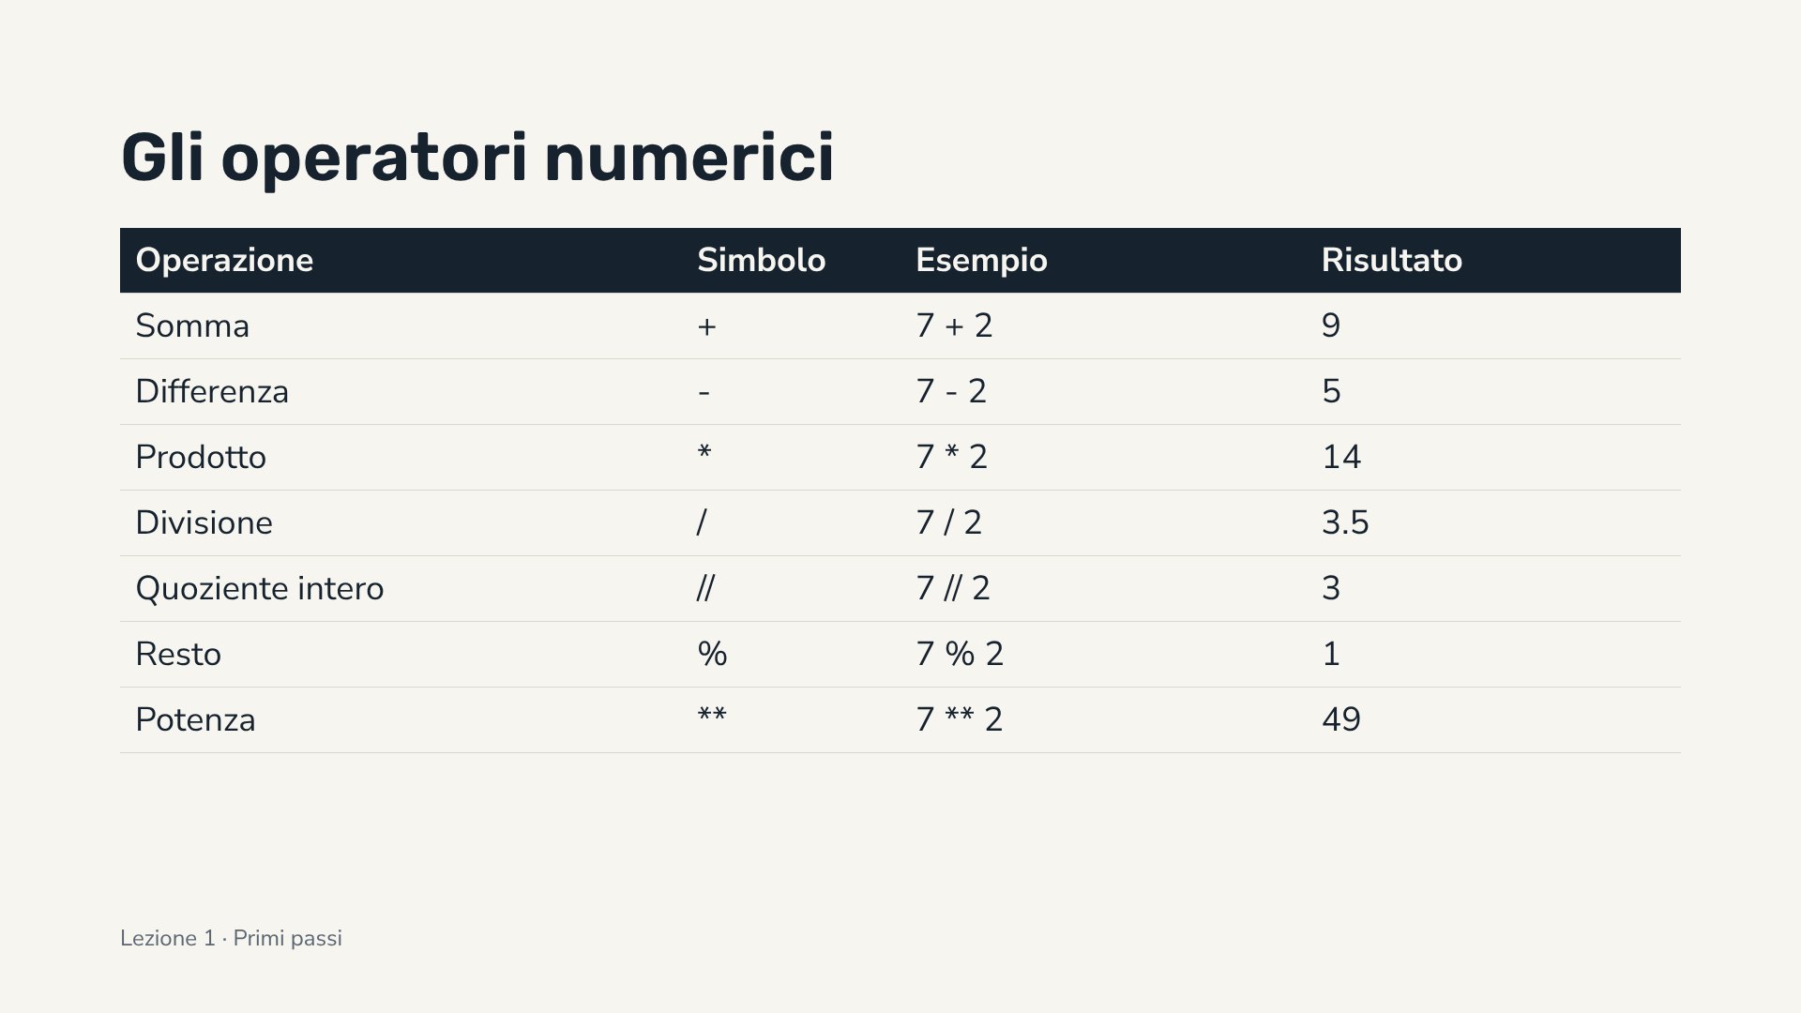
Notes:
Sottolineare: / dà sempre un decimale, // e % sono la divisione «con resto» della scuola primaria. % è molto utile per i multipli e la parità. La potenza è ** (non ^: in Python ^ è un altro operatore).

Slide 8
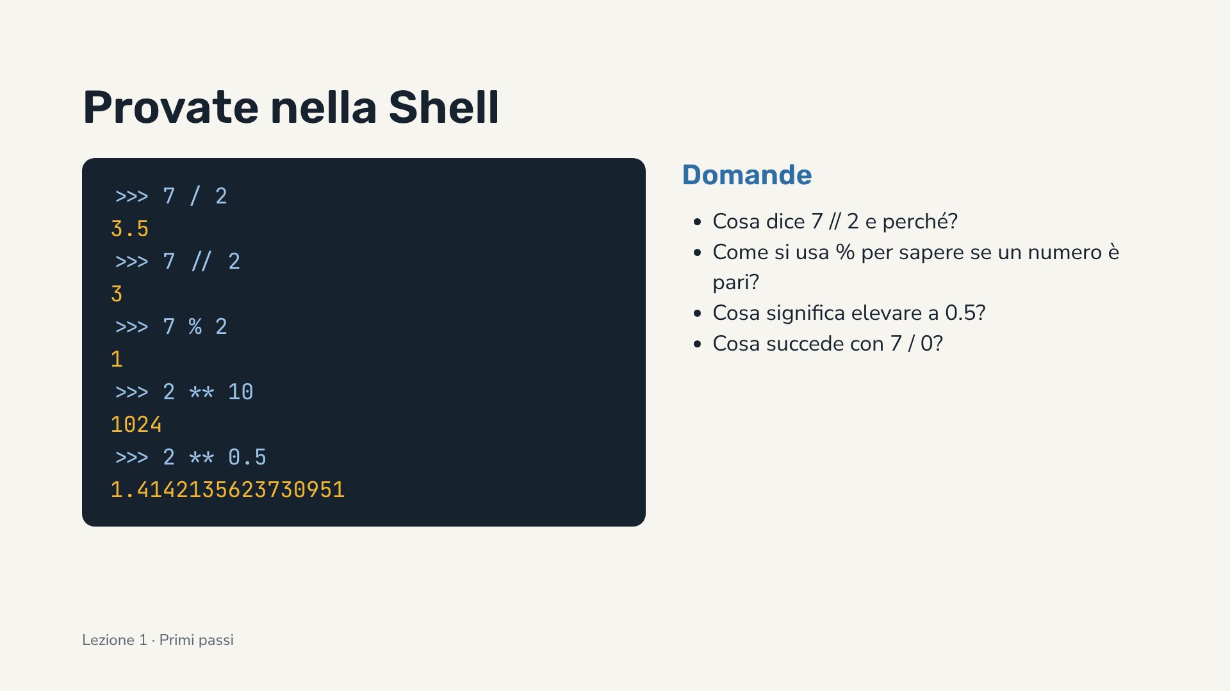
Notes:
Lasciare che ognuno digiti e osservi (3-4 minuti). Risposte: 7 // 2 = 3 perché è il quoziente intero; n % 2 == 0 se n è pari (lo useremo con if nella lezione 2); elevare a 0.5 equivale alla radice quadrata; 7 / 0 dà ZeroDivisionError: primo errore da leggere insieme.

Slide 9
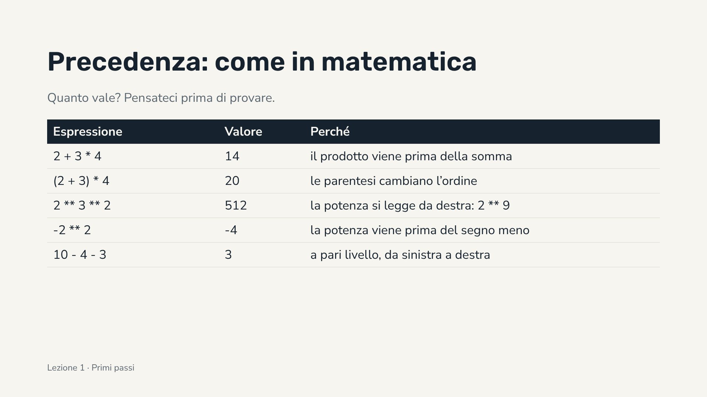
Notes:
Far votare per alzata di mano prima di rivelare i risultati. Consiglio pratico: nel dubbio, usare le parentesi: rendono il codice più leggibile.

Slide 10
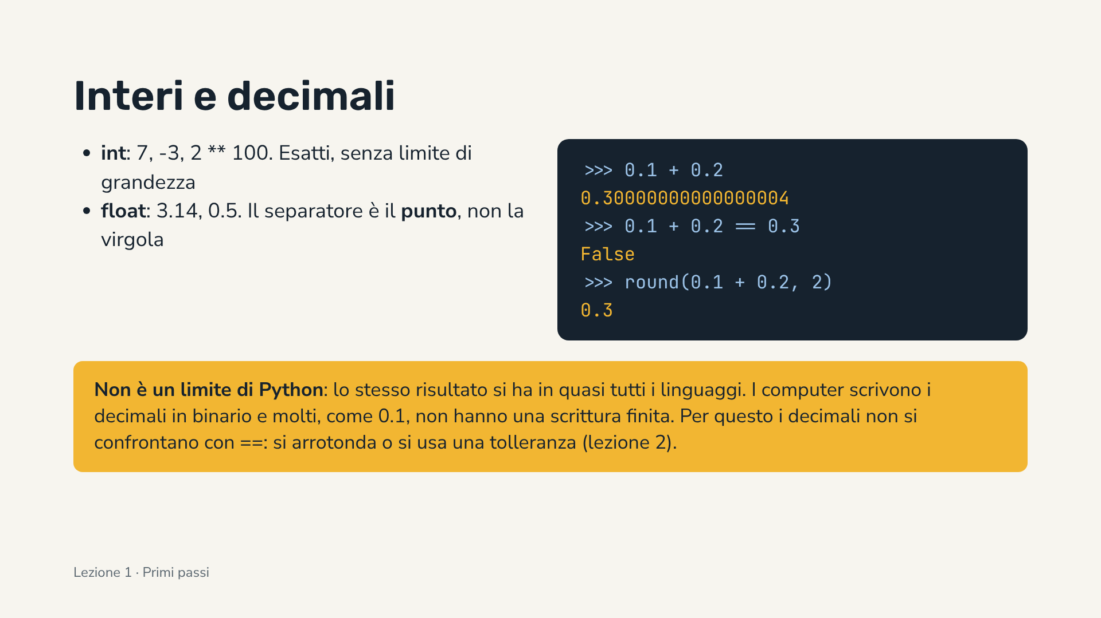
Notes:
Spunto per la classe: confronto con 1/3 = 0.333… in base 10, che non ha una scrittura finita; in base 2 lo stesso accade a 0.1. Il fenomeno dipende dallo standard IEEE 754; l’errore è dell’ordine di 10⁻¹⁶. Una raccolta del risultato in decine di linguaggi: 0.30000000000000004.com. Non approfondire oltre: l’importante è sapere che esiste e che == tra decimali è rischioso. Accennare che con le frazioni (modulo fractions, più avanti) i calcoli restano esatti; per i decimali in base 10 con precisione scelta esiste il modulo decimal (utile per il denaro).

Slide 11
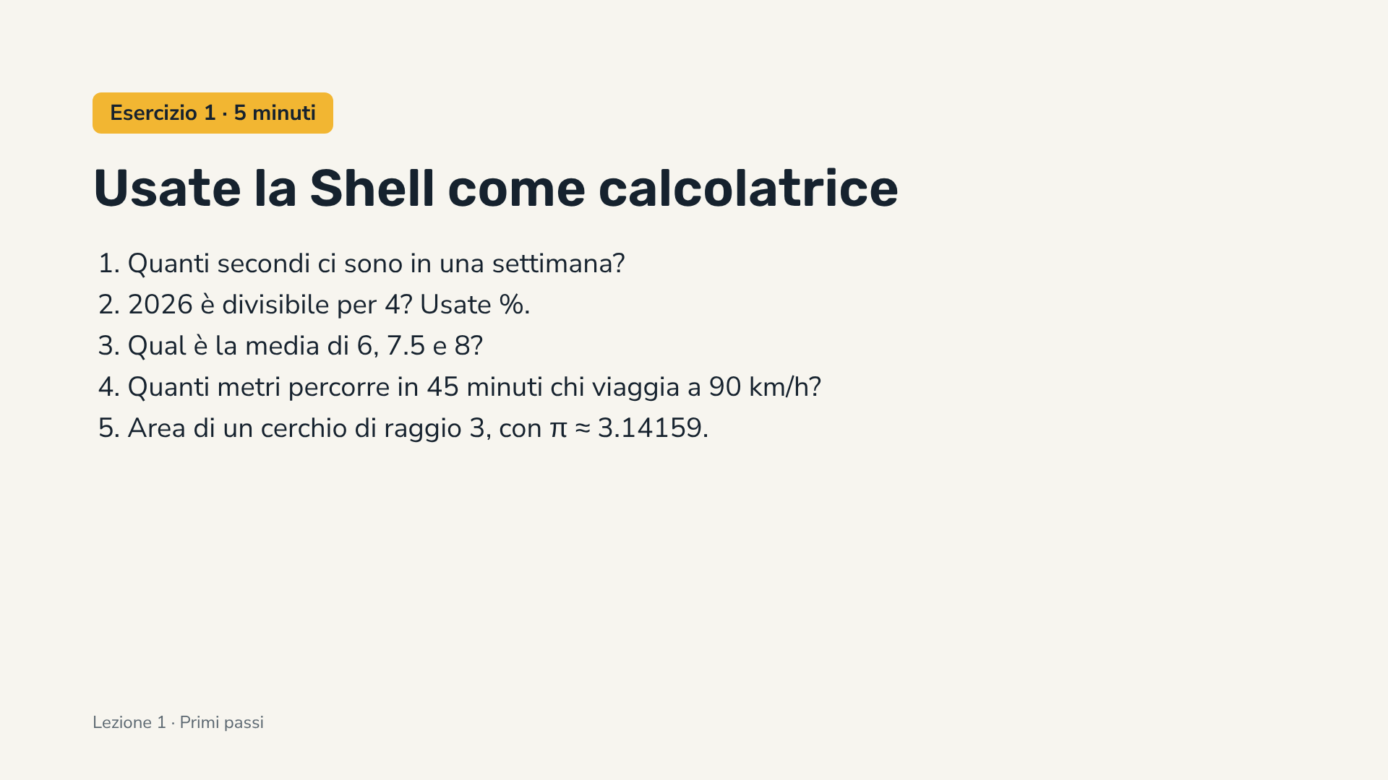
Notes:
Risposte: 604800 (7*24*3600); 2026 % 4 = 2, quindi no; (6 + 7.5 + 8) / 3 = 7.1666…, le parentesi servono; 90 / 3.6 * 45 * 60 = 67500; 3.14159 * 3 ** 2 = 28.27431. Chi finisce prima prova 5 // 2, -7 // 2 e -7 % 2 per vedere il comportamento con i negativi (-4 e 1).

Slide 12
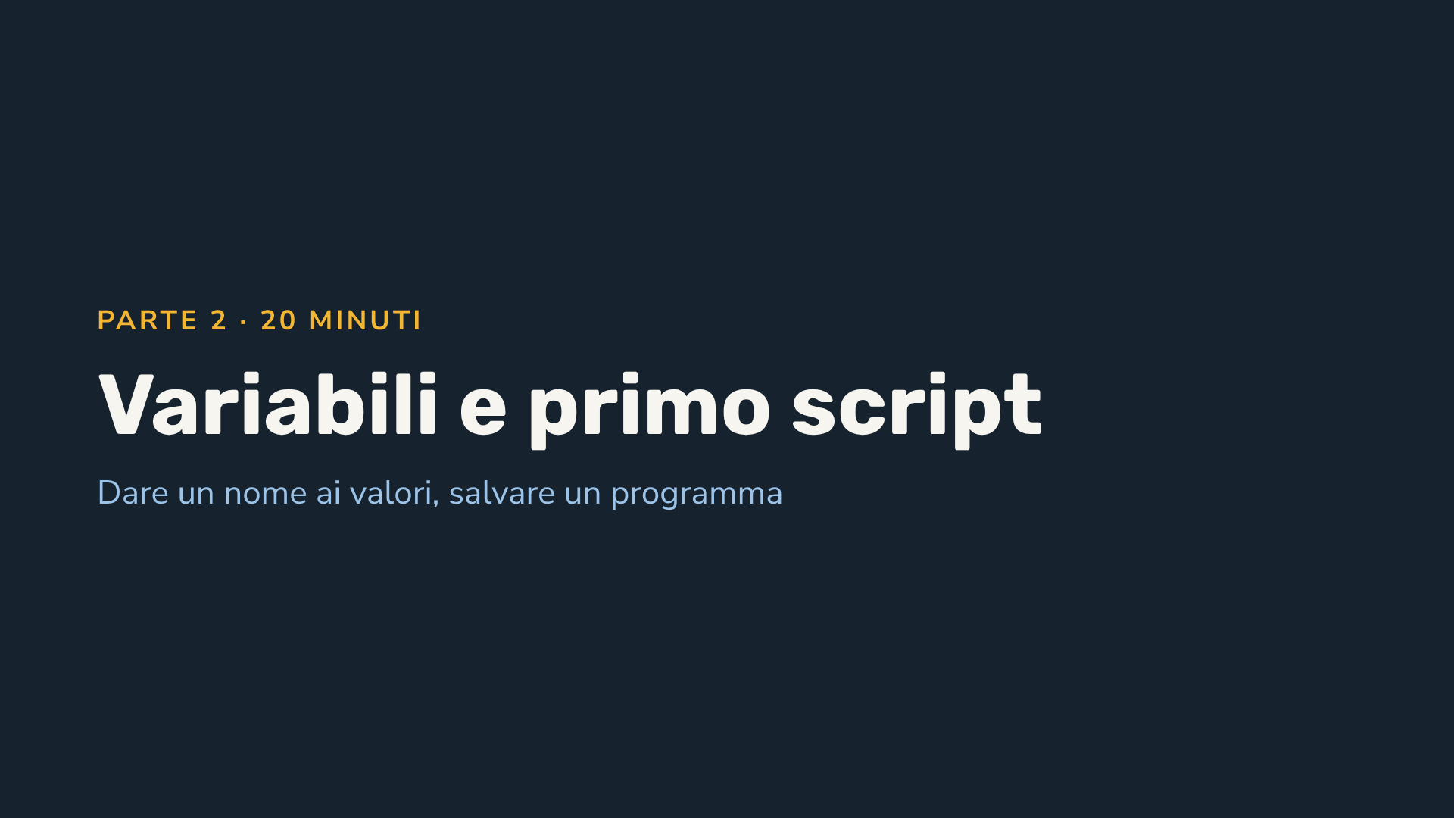
Notes:
Da qui si passa dalla Shell ai file .py. Controllare che tutti abbiano la cartella C:\Corso_Python.

Slide 13
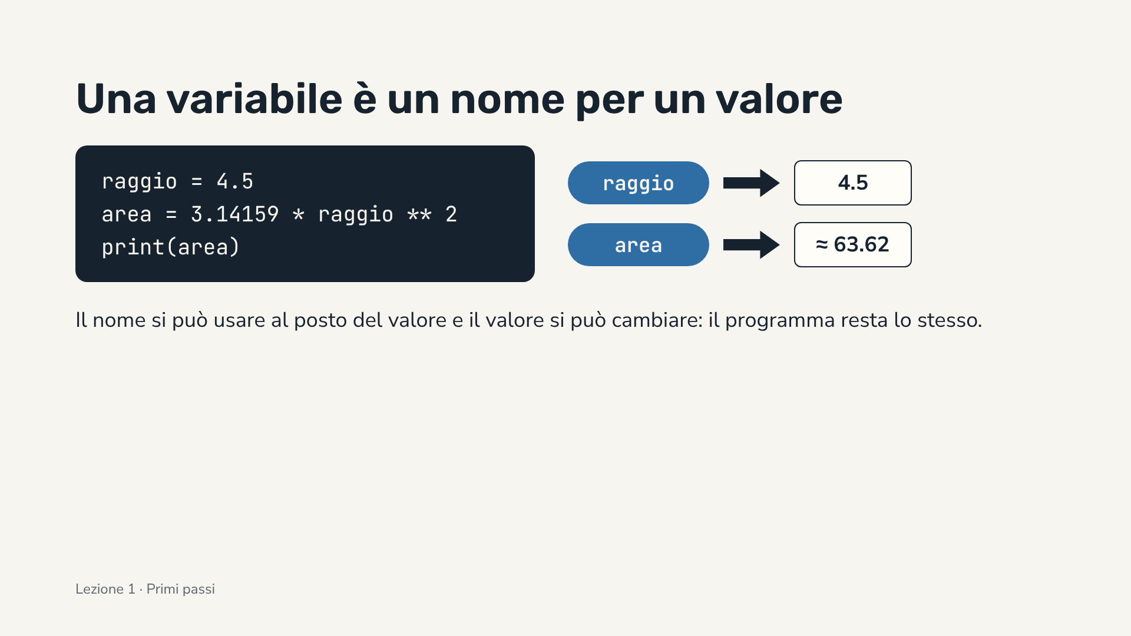
Notes:
Metafora: un’etichetta attaccata a un valore (meglio di «scatola»). Mostrare dal vivo nella Shell: raggio = 4.5, poi area = 3.14159 * raggio ** 2, poi digitare area. Nomi: lettere, cifre e _, non iniziano con una cifra, maiuscole e minuscole sono diverse.

Slide 14
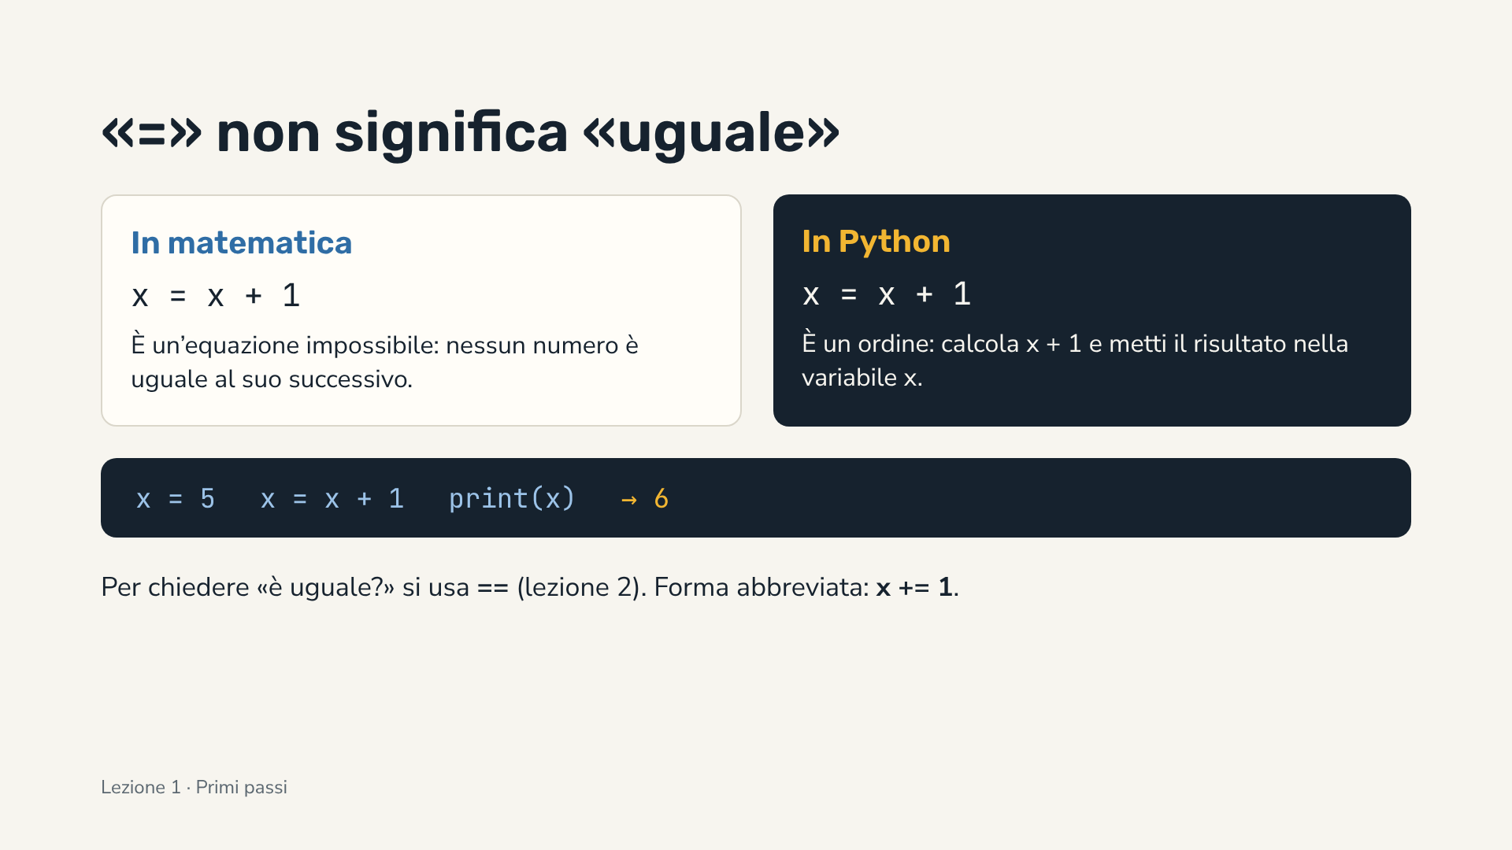
Notes:
Punto delicato soprattutto per chi è abituato al simbolo = dell’algebra: l’assegnazione è un’azione nel tempo, non una relazione. Il lato destro si calcola per primo, poi il risultato viene associato al nome a sinistra.

Slide 15
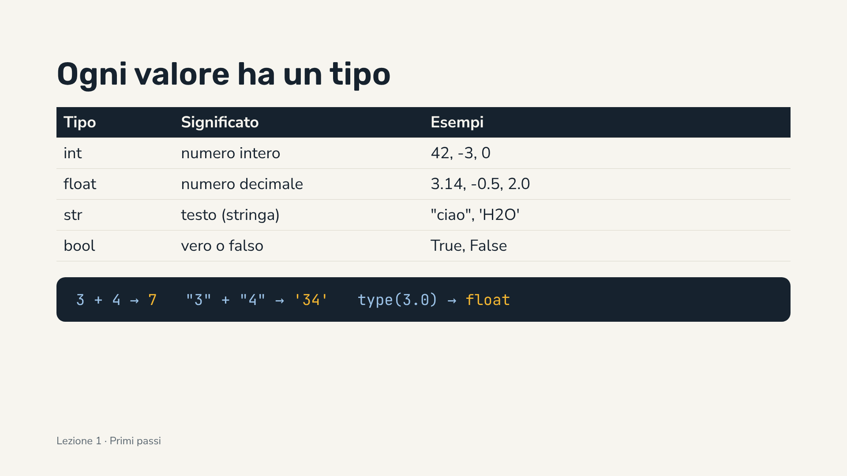
Notes:
Il tipo decide che cosa significa un’operazione: il + somma numeri e incolla testi. Far provare type() nella Shell. Prossima trappola in arrivo: input() restituisce sempre una str.

Slide 16
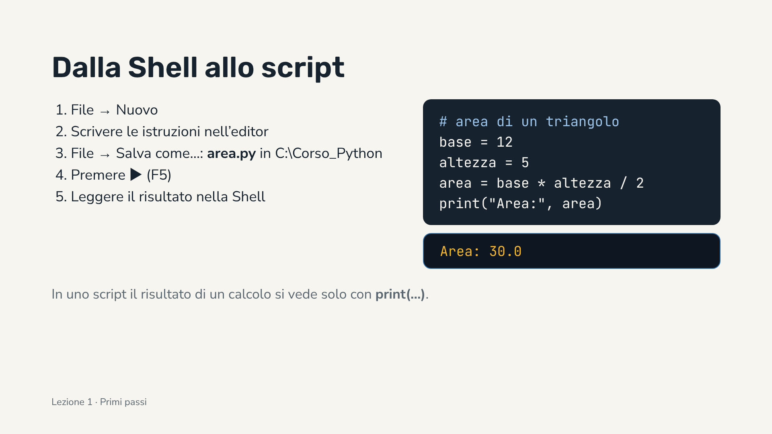
Notes:
Controllare che tutti riescano a salvare con estensione .py (non .py.txt). Mostrare che F5 fa salvare il file e che la Shell viene riavviata a ogni esecuzione. Esempio equivalente nel repository: esempi/02_variabili.py. Introdurre i commenti: tutto ciò che segue # fino a fine riga viene ignorato da Python e serve a spiegare il codice a chi lo legge (voi stessi tra un mese compresi). I rientri hanno un significato: per ora tutte le righe partono dal margine sinistro; una riga rientrata senza motivo dà IndentationError (i rientri servono dalla lezione 2).

Slide 17
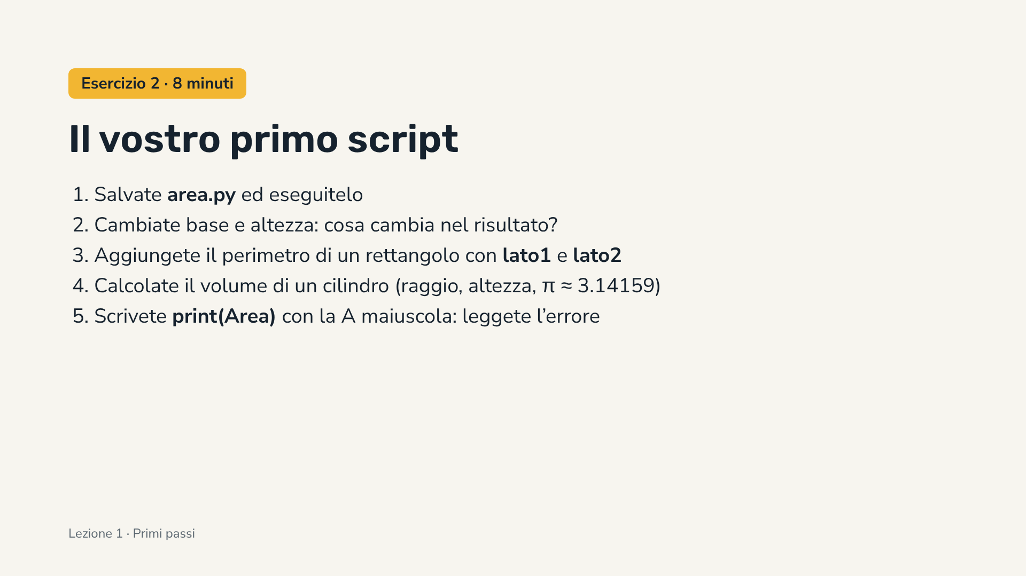
Notes:
Girare tra i banchi. Il punto 5 introduce NameError in modo controllato: leggere insieme l’ultima riga del messaggio. Risposte: perimetro = 2 * (lato1 + lato2); volume = 3.14159 * raggio ** 2 * altezza.

Slide 18
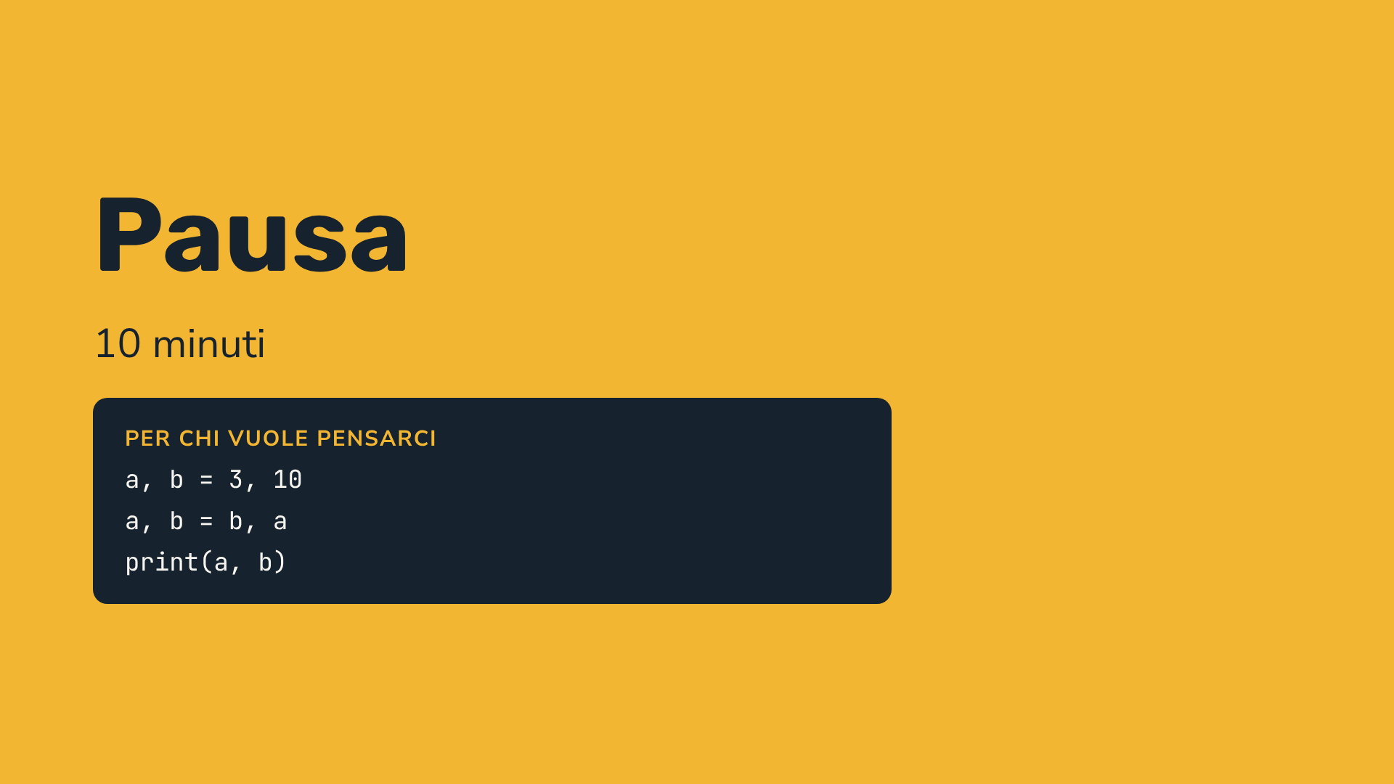
Notes:
Risposta: 10 3. In Python lo scambio di due valori si scrive in una riga; in molti altri linguaggi serve una variabile d’appoggio.

Slide 19
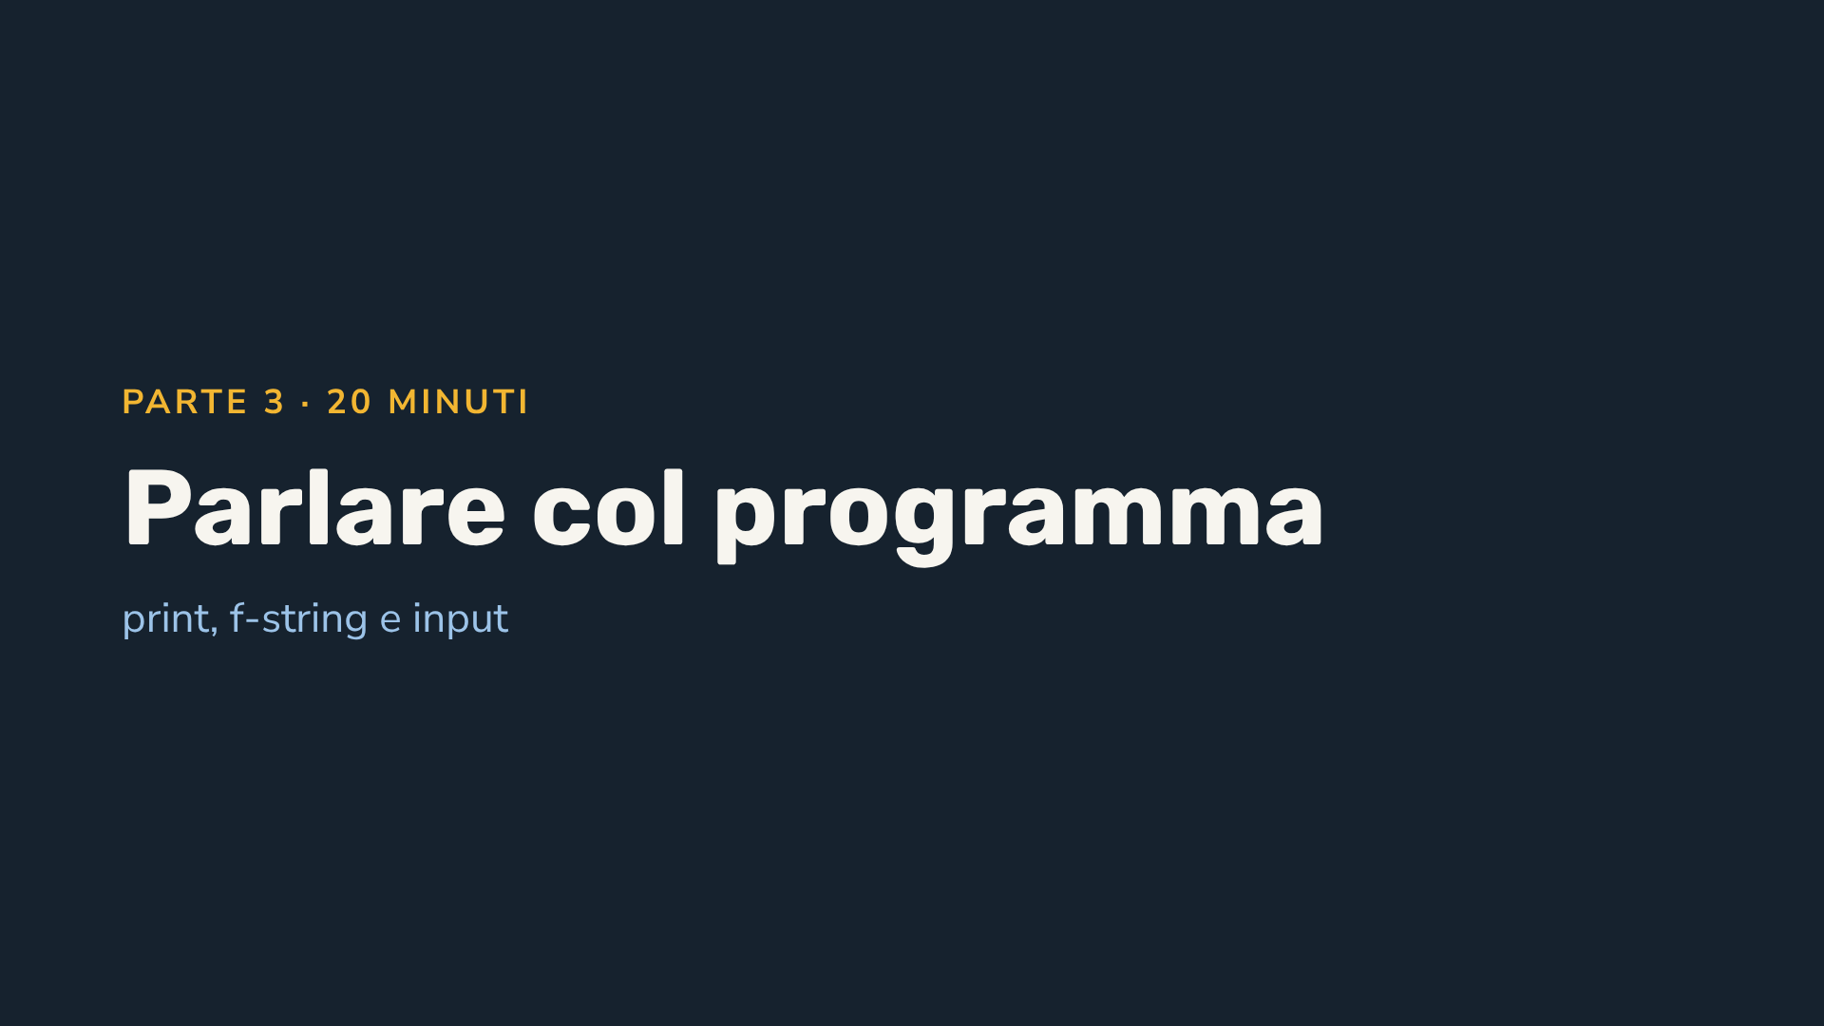
Notes:
Dopo la pausa. Rapido ripasso a voce: cos’è una variabile, qual è la differenza tra Shell e script.

Slide 20
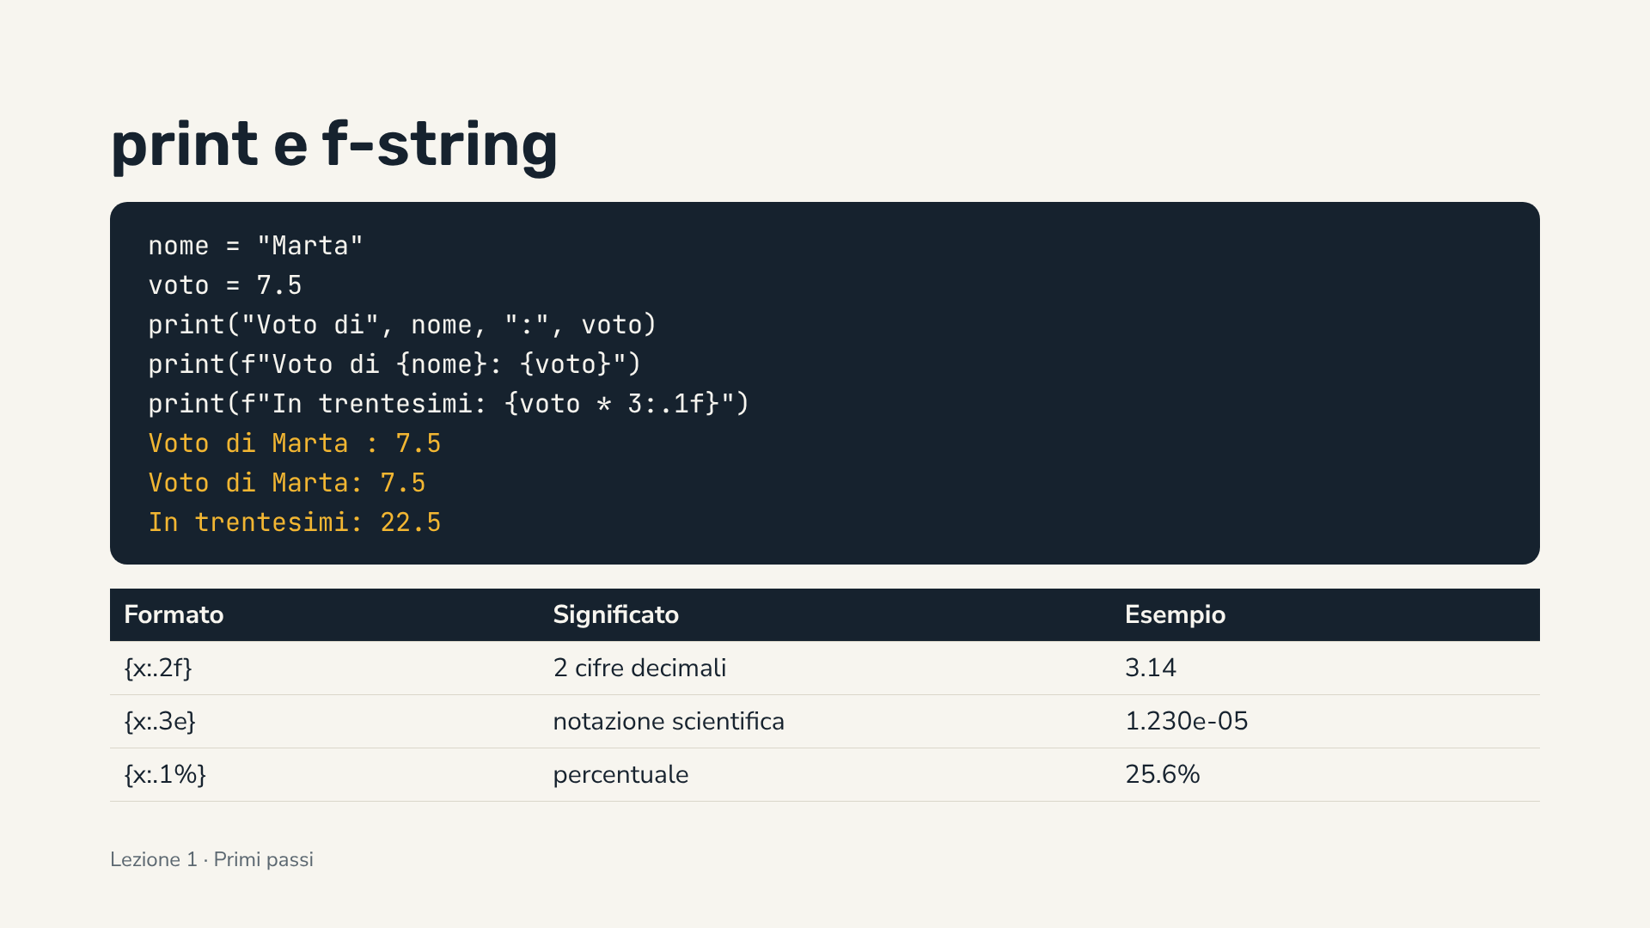
Notes:
La f-string (f davanti alle virgolette) inserisce valori tra graffe. Dopo i due punti si decide il formato. Mostrare la differenza di spaziatura tra le prime due print. Esempio nel repository: esempi/05_stringhe.py (nella slide successiva le operazioni sul testo). Per la notazione scientifica: con x = 0.0000123 si ottiene 1.230e-05.

Slide 21
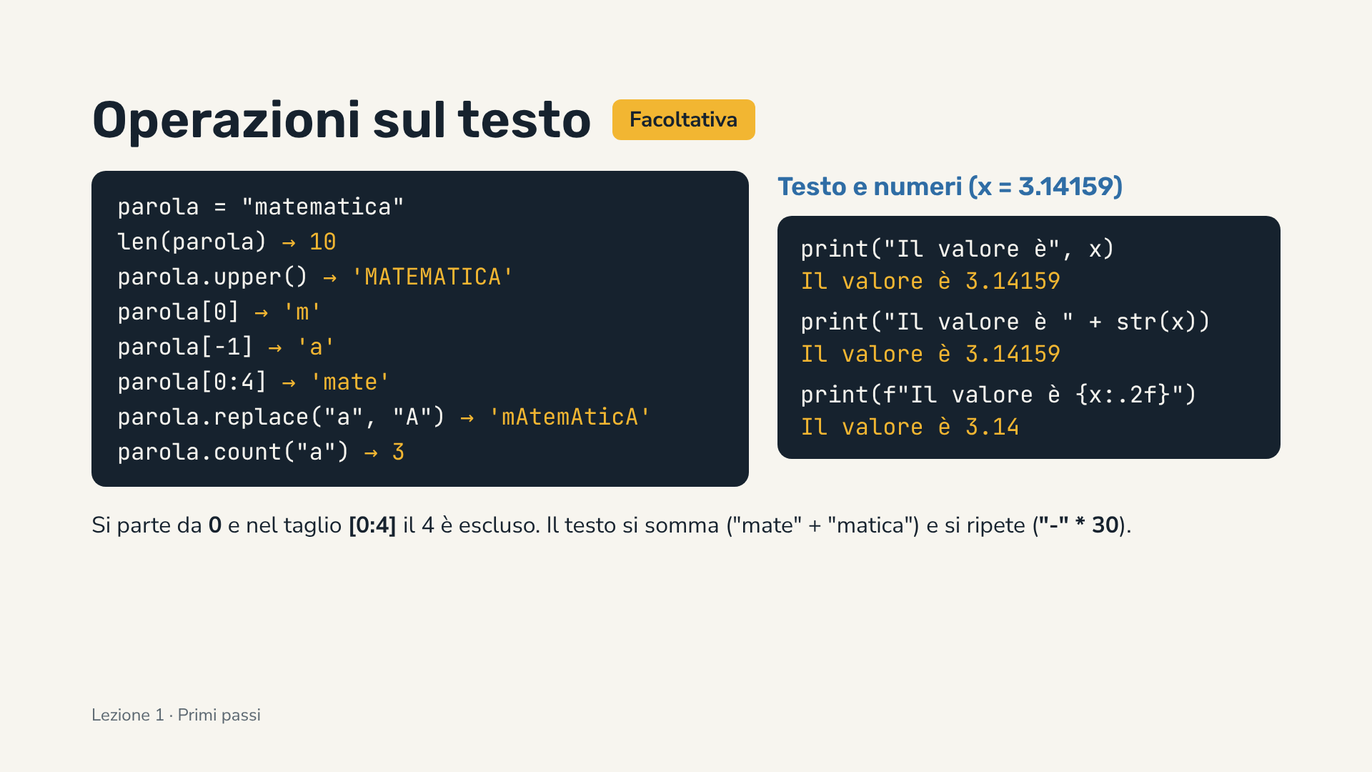
Notes:
Slide facoltativa (circa 3 minuti): se si è in ritardo, saltarla e rimandare all’esempio esempi/05_stringhe.py. Le stringhe hanno le loro funzioni, che si richiamano con il punto (parola.upper()); Ctrl+Spazio dopo il punto mostra l’elenco. Gli indici partono da 0 e parola[-1] è l’ultimo carattere. Tre modi di combinare testo e numeri: print con le virgole (separa con uno spazio), str() più +, f-string (la più comoda, con il formato). Il + tra testo e numero senza str() dà TypeError.

Slide 22
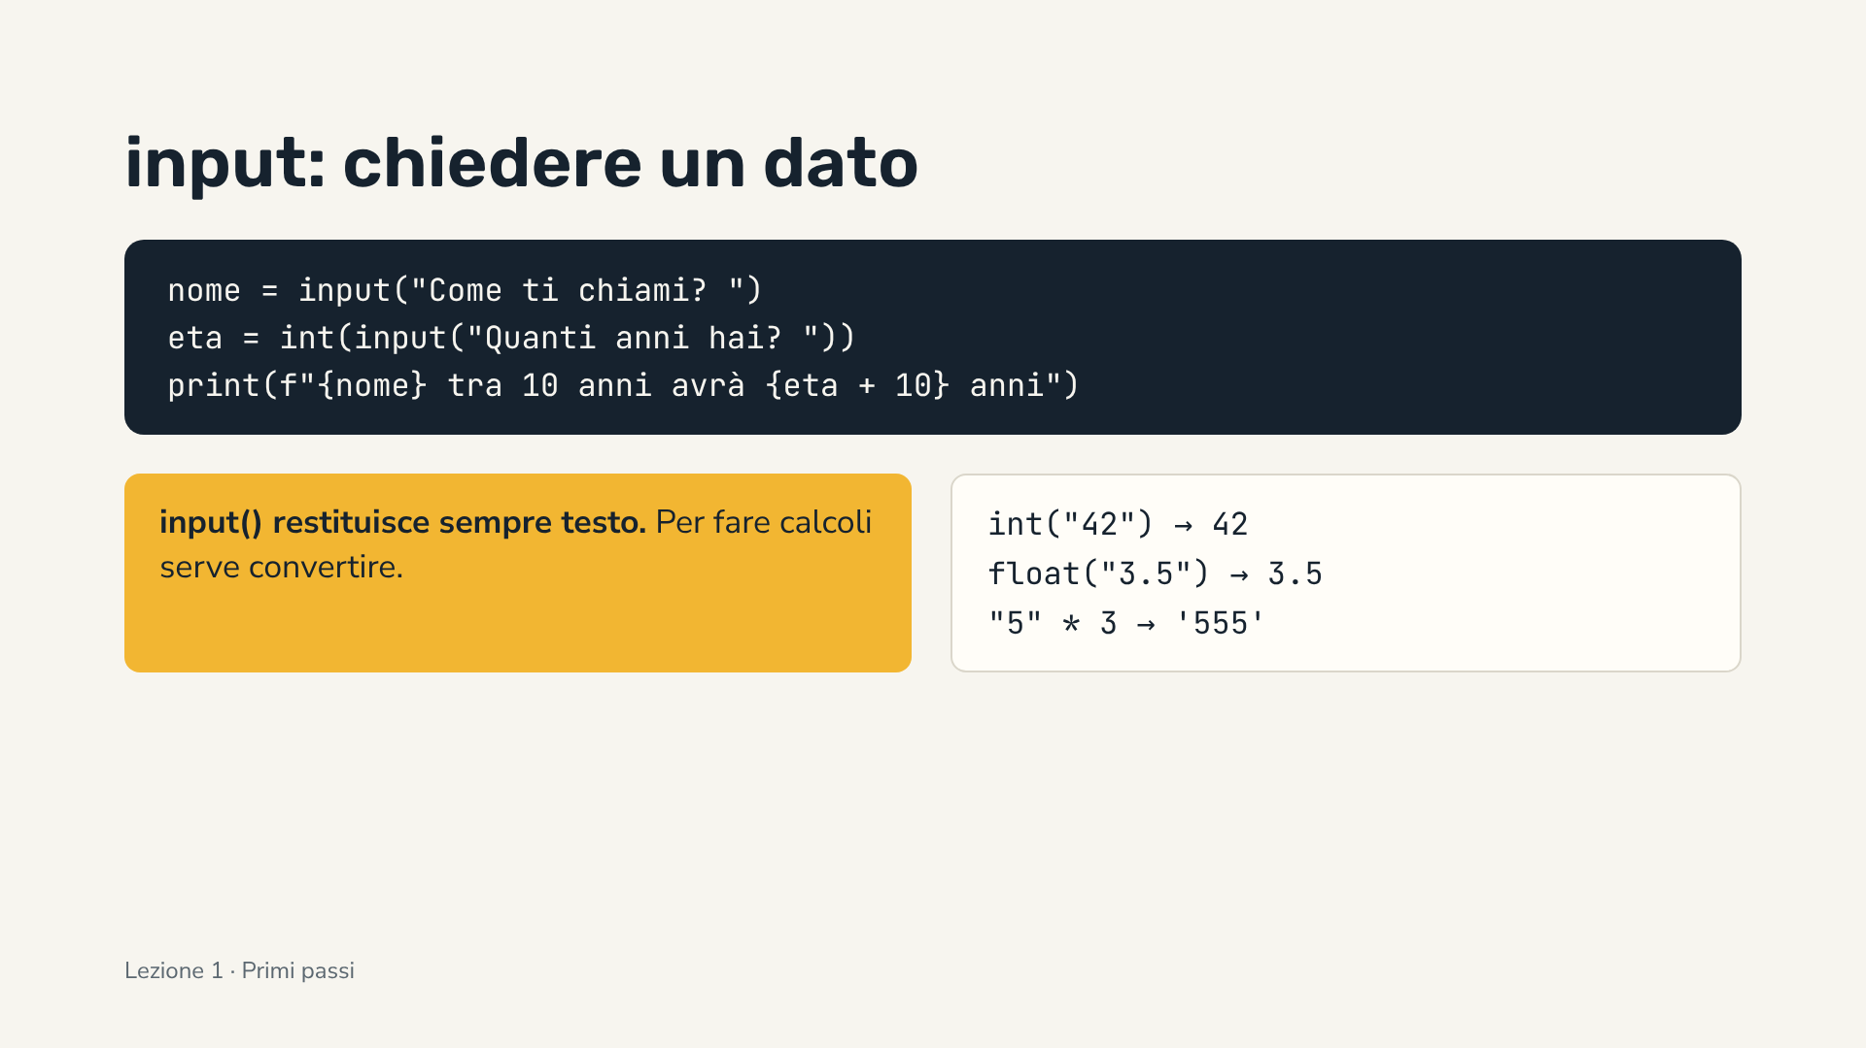
Notes:
Far provare volutamente la versione senza int(): eta + 10 darà TypeError (testo + numero). È l’errore più frequente nella prima settimana. Tra i decimali inseriti dall’utente, il punto è obbligatorio: 3,5 darà ValueError.

Slide 23
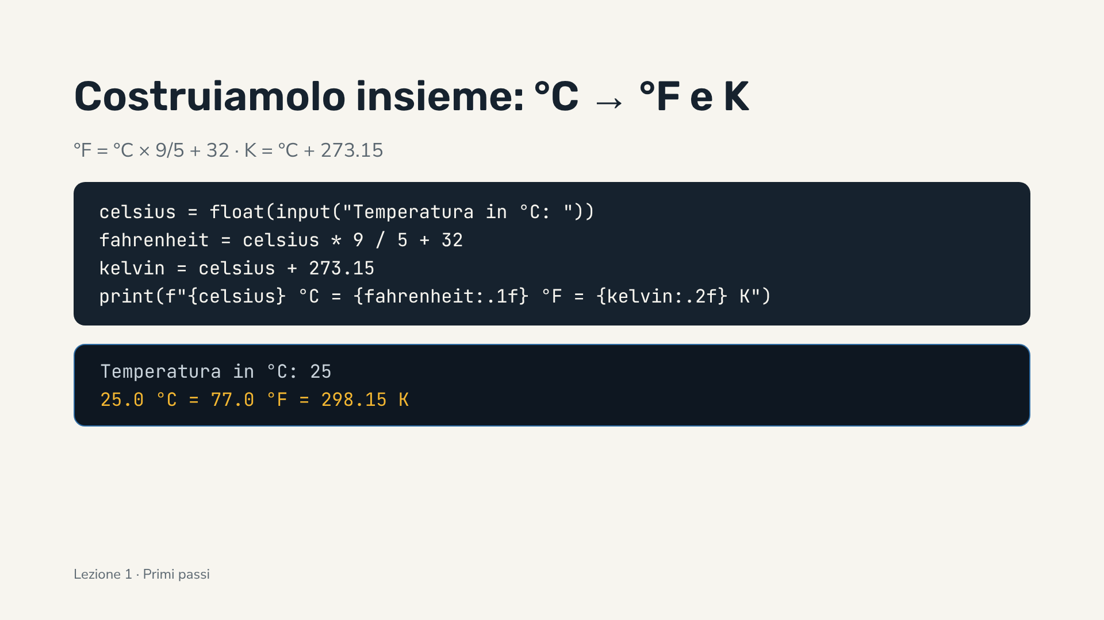
Notes:
Live coding: scrivere ogni riga insieme, eseguire dopo ogni passo, chiedere di prevedere l’output. Nel repository: esempi/06_conversioni.py (include anche km/h → m/s). Spunto: provare con -273.15 (zero assoluto) e con 100.

Slide 24
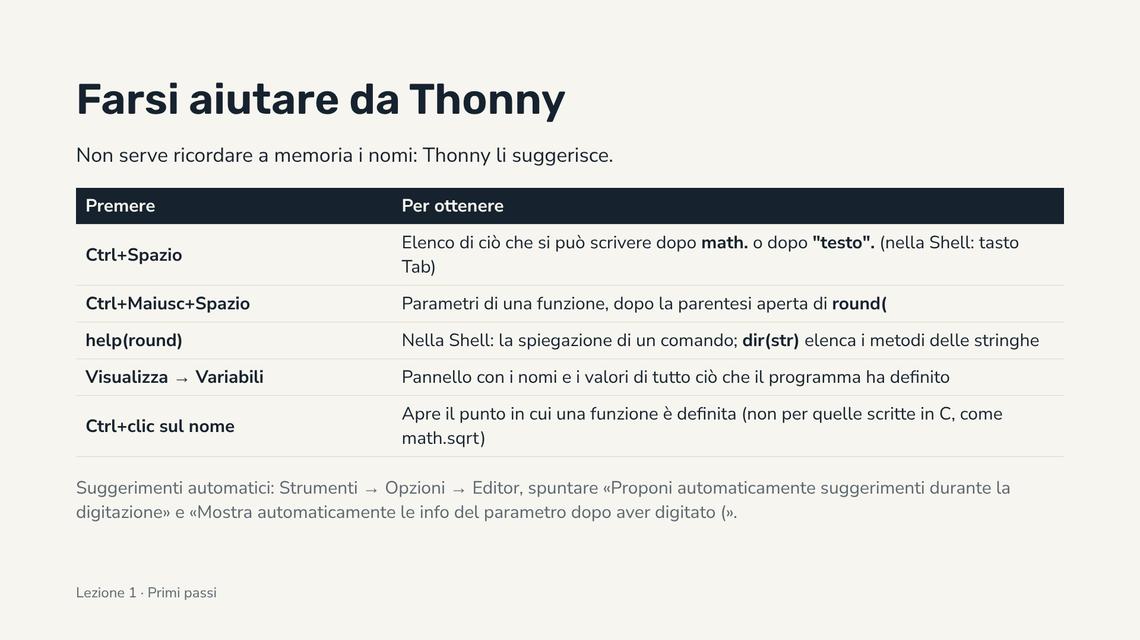
Notes:
Slide facoltativa (circa 3 minuti), da mostrare dal vivo con due esempi: digitare math. e premere Ctrl+Spazio, poi help(round) nella Shell. Per chi viene da altri linguaggi è l’equivalente del completamento automatico dei vecchi ambienti. Dettagli nella dispensa (sezione «Farsi aiutare da Thonny») e in risorse/guida_thonny.md.

Slide 25
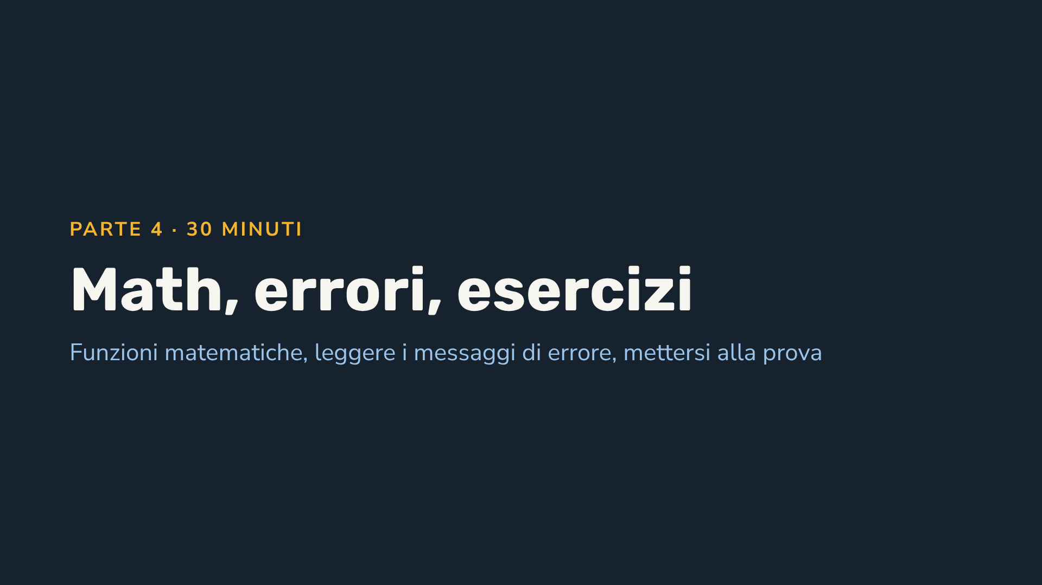
Notes:
Ultimo blocco. Se il tempo stringe, accorciare gli esercizi, non il riepilogo.

Slide 26
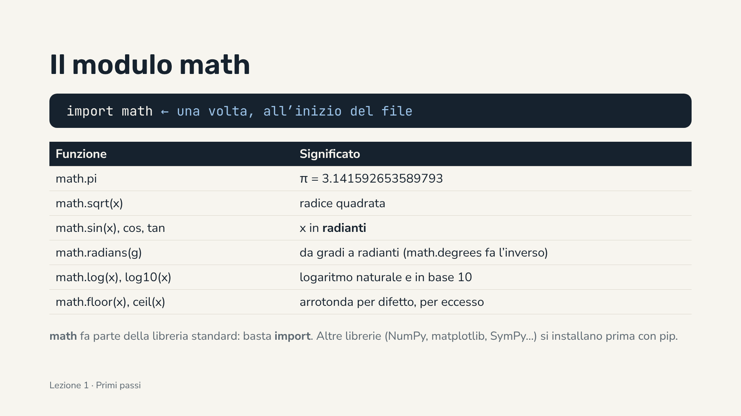
Notes:
Una parte di Python viene fornita in moduli da importare. Mostrare nella Shell: math.sin(math.radians(30)) dà 0.49999999999999994, un’occasione per ricordare i decimali approssimati. Per il pH: -math.log10(concentrazione). Librerie e versioni: dopo ogni nuova versione di Python alcune librerie esterne possono non essere ancora pronte per la 3.15; in quel caso si affianca una versione precedente con py install 3.14 (dettagli in risorse/strumenti_e_librerie.md; le librerie esterne servono nelle ultime lezioni). Esempio nel repository: esempi/03_cerchio.py (un’aiuola circolare: quanta rete e quanta terra servono; mostra la struttura dati, calcoli, risultati e confronta con π = 3.14).

Slide 27
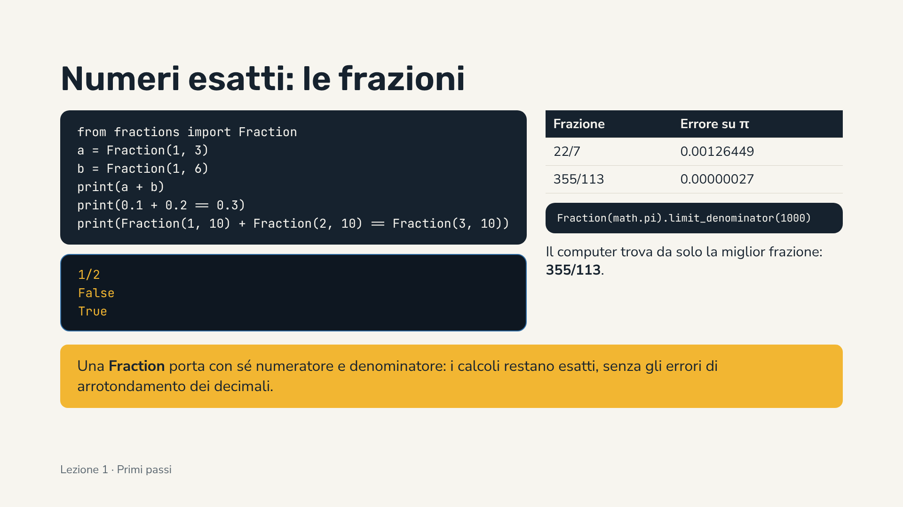
Notes:
Slide facoltativa (circa 4 minuti): se si è in ritardo, saltarla e rimandare alla dispensa o all’esempio esempi/08_frazioni.py. Curiosità storica: 22/7 di Archimede e 355/113 di Metius, con la differenza da π. limit_denominator(100) dà 311/99, limit_denominator(1000) dà 355/113. Una Fraction ha .numerator e .denominator. Per risultati esatti o con più cifre: decimal (decimali in base 10 con la precisione scelta) e, da installare, mpmath (migliaia di cifre); vedi risorse/strumenti_e_librerie.md. Si può accennare che, come per le stringhe ("testo".upper()), anche i numeri hanno le loro funzioni: 3.0.is_integer() è True.

Slide 28
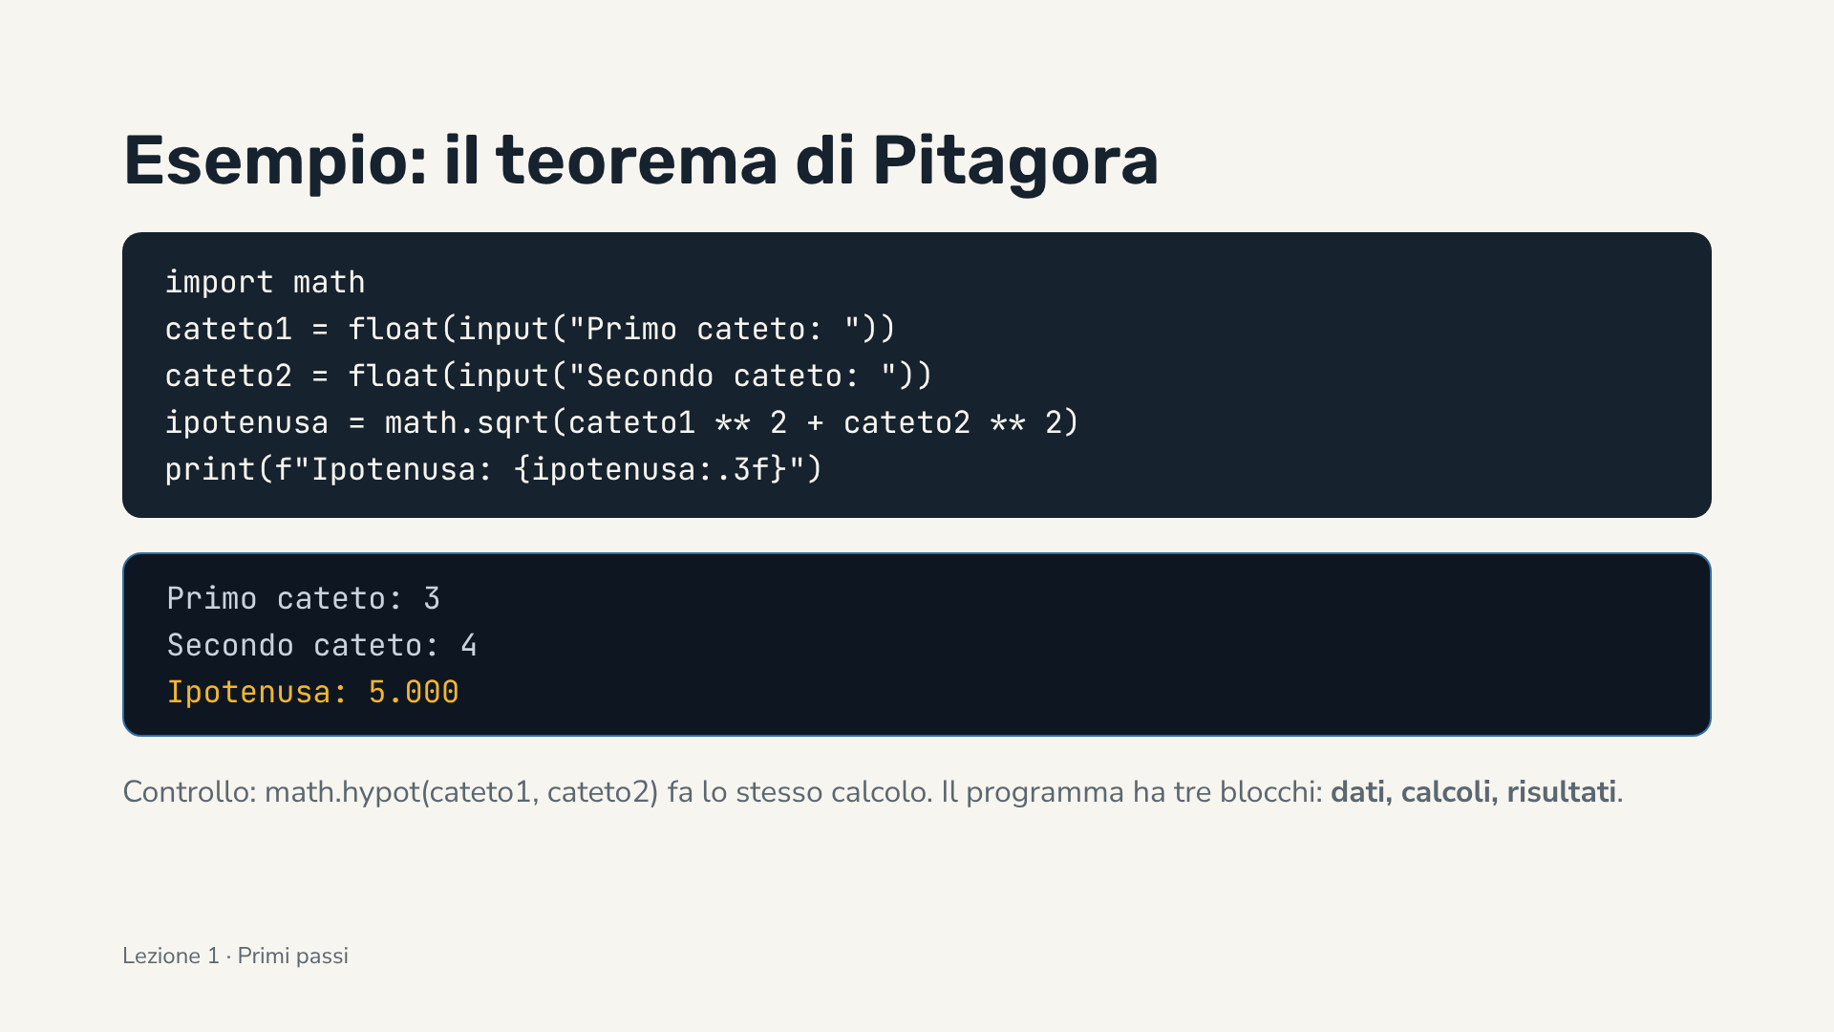
Notes:
Lasciare che siano loro a proporre come calcolare l’area e il perimetro del triangolo. Soluzione completa nel repository: esempi/07_ipotenusa.py, che calcola l’area in due modi (cateti e formula di Erone) e verifica con is_integer() se la terna è pitagorica. Provare 3 e 4, poi 5 e 7.

Slide 29
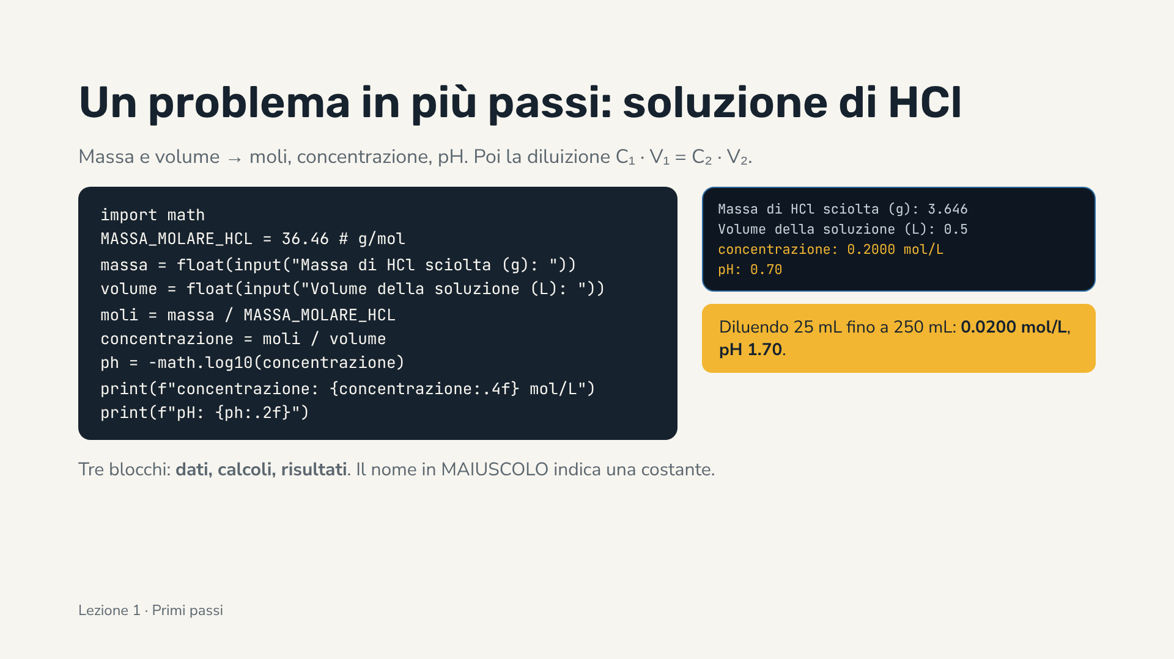
Notes:
Secondo esempio applicato, parallelo a quello di Pitagora: dati, calcoli, risultati. Scrivere il primo passo insieme; il secondo passo (diluizione) è nel file esempi/09_soluzione.py. Valori di prova: 3.646 g in 0.5 L danno 0.1000 mol, 0.2000 mol/L e pH 0.70; prelievo 25 mL e volume finale 250 mL danno 0.0200 mol/L, pH 1.70 e un aumento del pH di 1.00. Il pH di un acido forte è −log10 della concentrazione. Se il tempo stringe, mostrare solo il risultato e passare alla slide successiva.

Slide 30
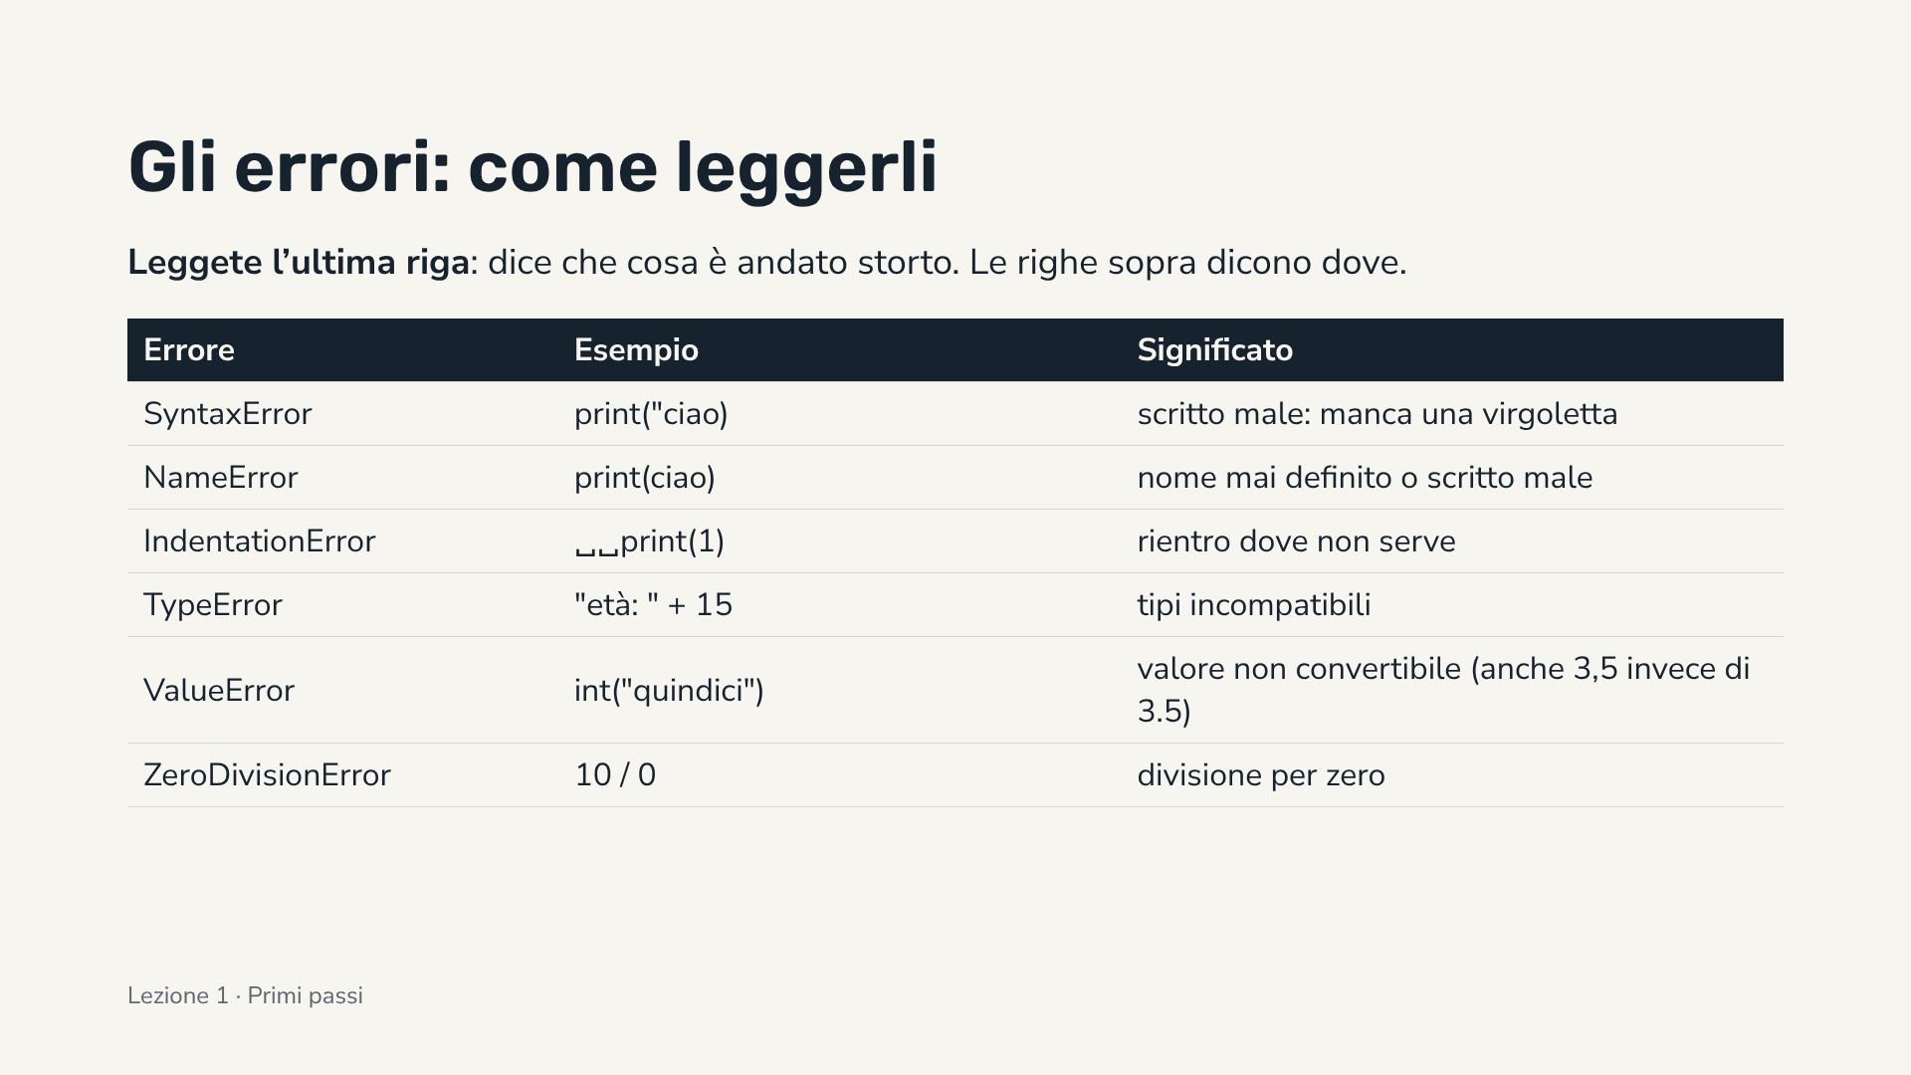
Notes:
Eseguire dal vivo almeno tre errori con il file esempi/10_errori_comuni.py (togliere un cancelletto alla volta). Messaggio da lasciare: un errore non è un fallimento, è l’indicazione di dove guardare. Maiuscole e minuscole contano: Print non è print. Il ValueError più frequente in aula: scrivere 3,5 con la virgola quando il programma chiede un float. I rientri servono dalla lezione 2: per ora tutte le righe partono dal margine sinistro.

Slide 31
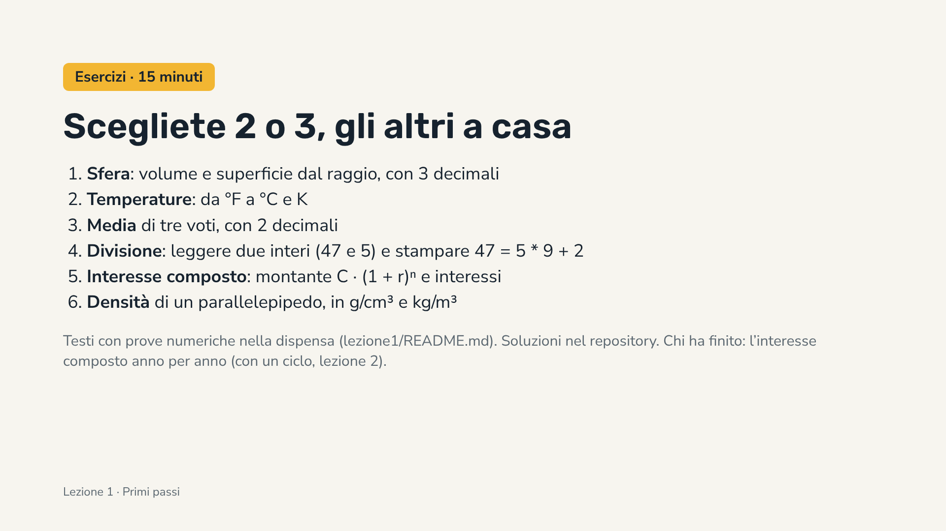
Notes:
Girare tra i banchi. Consigliare di partire dall’esercizio più vicino alla propria materia. Non spiegare le soluzioni a voce: invitare a confrontarsi tra vicini e poi guardare le soluzioni a casa. Divisione: servono // e % (quoziente e resto); la riga stampata mostra dividendo = divisore * quoziente + resto. Chi ha finito: mostrare il montante per ognuno degli anni; si farà con un ciclo nella lezione 2. Prove: sfera r=2 → 33.510 e 50.265; 98.6 °F → 37.00 °C; media di 6, 7.5, 8 → 7.17; 1000 € al 3% per 10 anni → 1343.92; 540 g, 2×3×10 → 9.000 g/cm³.

Slide 32
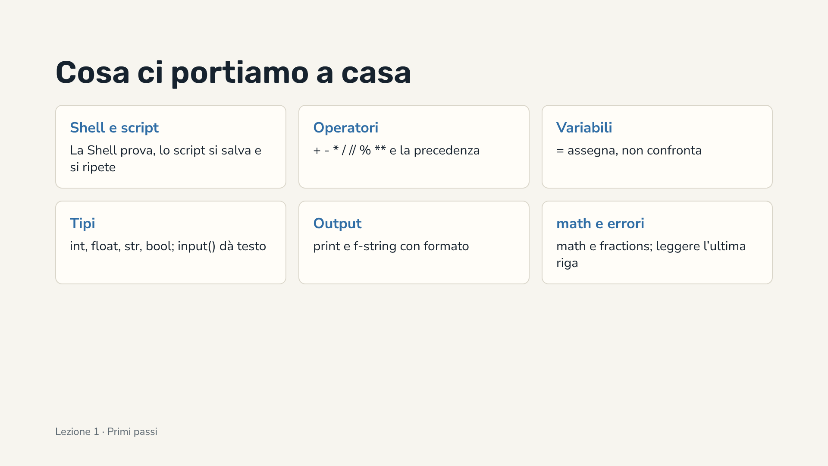
Notes:
In dispensa: scheda riassuntiva e glossario nella cartella risorse. Chiedere a ciascuno una cosa che ha capito e una che vorrebbe rivedere (se il tempo lo permette, a voce o su un foglietto): serve a tarare la lezione 2.

Slide 33
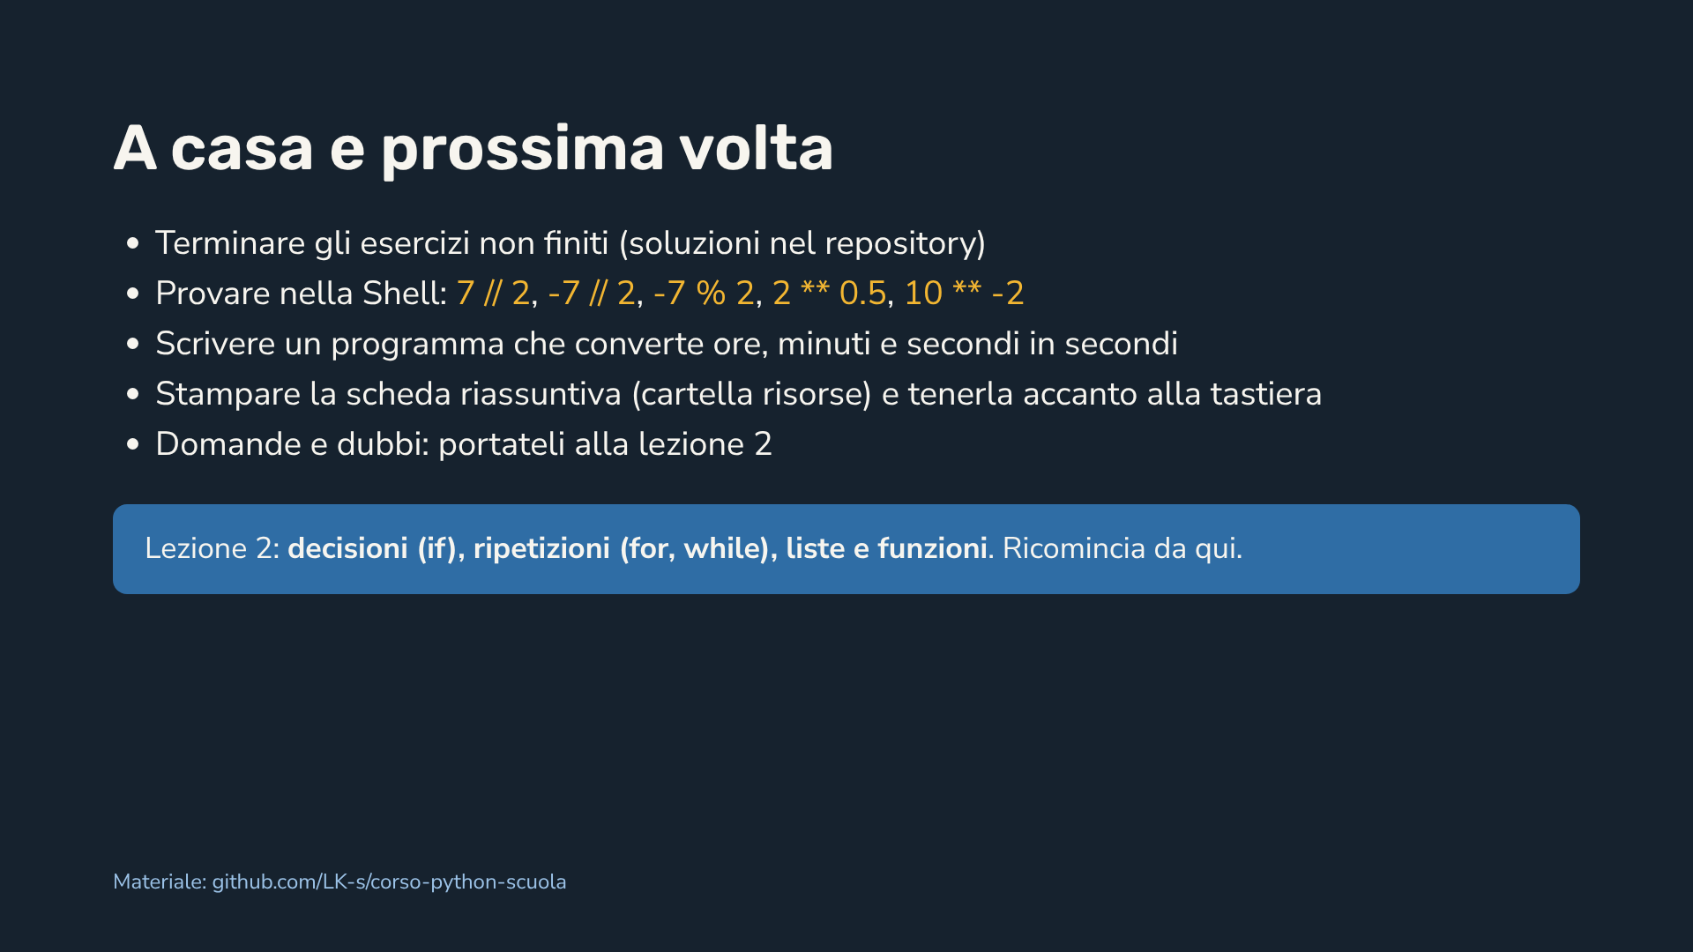
Notes:
Ricordare dove trovare il materiale (README del repository, Download ZIP) e come contattare il docente per i dubbi. Lasciare la slide aperta mentre le persone sistemano le loro cose.

